Slide 1
Драма М.Ю. Лермонтова
«Маскарад»
Literata.Ru

Slide 2
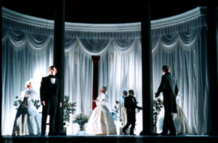
Замысел «Маскарада»
Замысел «Маскарада» возник у Лермонтова, по-видимому, в конце 1834 г. или в начале 1835 г. В эти годы Лермонтов-офицер непосредственно познакомился с великосветским обществом Петербурга, посещавшим светские маскарады в доме Энгельгардта. Хорошо знал Лермонтов и театральную жизнь Петербурга.
Глубоко неудовлетворенный казенно-патриотическим репертуаром театров, он задумал написать пьесу на тему из современной жизни. Пьеса должна была явиться сатирой на великосветское общество столицы и всей своей художественной системой противостоять благонамеренной официальной драматургии 30-х годов XIX в

Slide 3
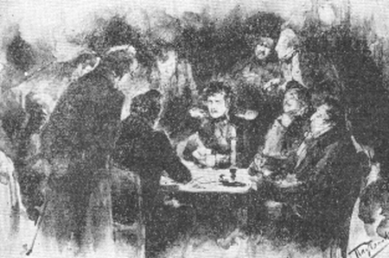
Идейный замысел «Маскарада» был подсказан игрой в карты. В идее произведения лежит проблема «высокого зла», рожденного деятельным стремлением к добру и счастью. Буря, которую производит Арбенин в светском кругу, разоблачая мистификацию добра и благородства, вырастет до размеров бунта против такого общественного устройства («естественного порядка»), при котором главную роль в жизни играет низкое зло, замаскированное «добром». Само заглавие пьесы скрывает в себе этот смысл. Сила Арбенина заключается в том, что он не только ходит без маски, но и срывает маски с других. Здесь – идейный центр пьесы.

Slide 4
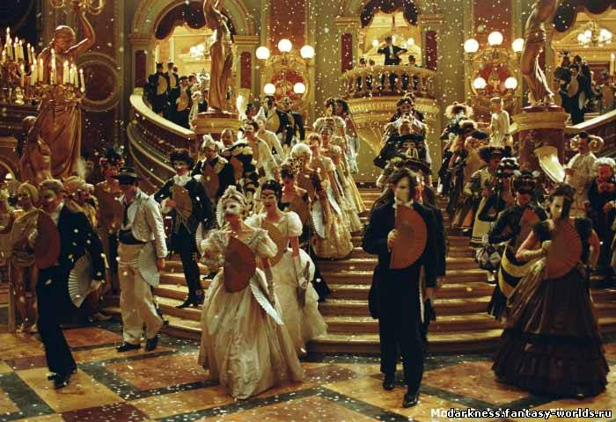
Смысл названия пьесы
Примечательно, что Лермонтов назвал маскарадом всю пьесу, а не только сцену, в которой изображается костюмированный бал у Энгельгардта. Название пьесы символично: вся жизнь действующих лиц предстает перед нами как пестрый, стремительный, полный интриг и обманов, скрытых пороков и преступлений, внешне изысканный и блестящий, но пустой и утомительный маскарад.

Slide 5
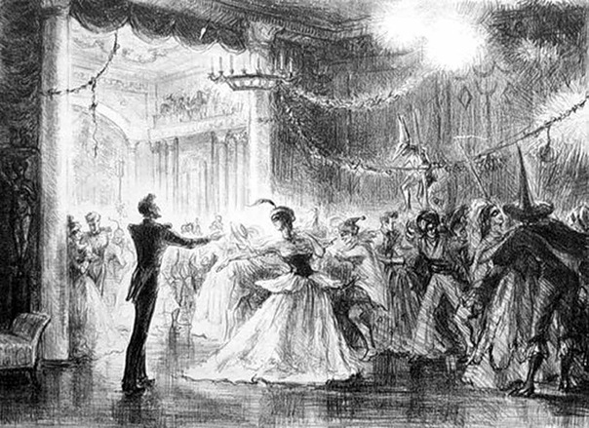
Художественное содержание драмы
Художественное содержание драмы многослойно; оно представляет собой совмещение разных планов – от бытового, конкретно-социального до философского. В пьесе изображен Петербург 30-х гг. XIX в. – средоточие лицемерия, фальши, эгоизма; широко отражены черты великосветского быта, увлечение столичной знати балами, карточной игрой, маскарадами.

Slide 6
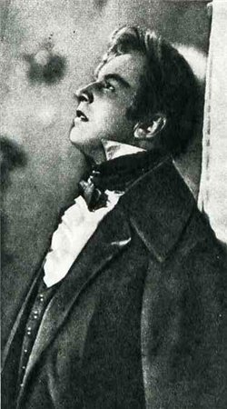
«Маскарад» – романтическая драма о трагических судьбах мыслящих людей современной поэту России, об их порывах к действию и роковых заблуждениях. В центре внимания автора – проблема личности, раздумья о судьбе человека, принявшего на себя тяжесть одинокого противостояния существующему порядку вещей.

Slide 7
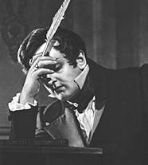
Образ Арбенина
Арбенин – один из тех персонажей, которые, не будучи положительными героями, вместе с тем по умонастроению и взаимоотношениям с окружающим миром во многом близки автору и потому нередко выступают как выразители его взглядов.
Лермонтов наделил своего героя силой духа, мужеством, тоской по иной жизни. Сознание невозможности достигнуть духовной свободы, независимости, человеческого доверия и участия в том мире, где смещены понятия о сущности добра и зла, порождает трагическое мироощущение Арбенина.

Slide 8
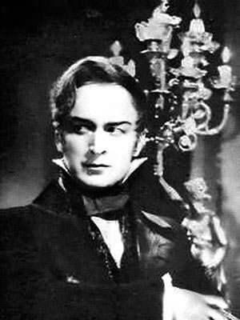
Основа его личности – мощная энергия отрицания. Пережив крушение юношеских идеалов, познав всю низость порока, герой восстает против самого себя, надеясь начать новую жизнь, обрести нравственную опору в любви.
Но горький жизненный опыт отравляет его ядом безграничного неверия в жизнь и людей, подавляет сознанием нерасторжимости своих связей с проклинаемым им «светом», который, в свою очередь, не прощает ему отступничества.
.

Slide 9
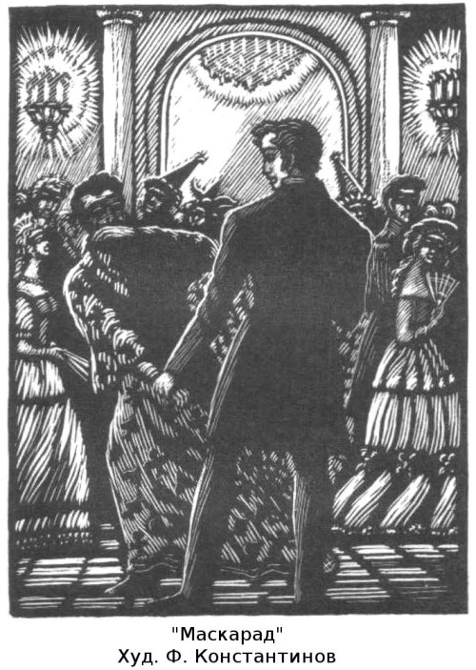
Арбенин тяжко страдает. Но причина его страданий – те же законы морали, которые он сам исповедовал и которым следовал до того, как, встретил Нину, «снова воскрес для жизни и добра». Но теперь эти законы обращаются против него, и он, быть может, впервые на самом себе почувствовал всю их губительную силу.
В результате Арбенин карает невинную жену. Когда он узнает об этом, то оказывается не в силах вынести превращение из романтической жертвы и мстителя в заурядного убийцу.

Slide 10
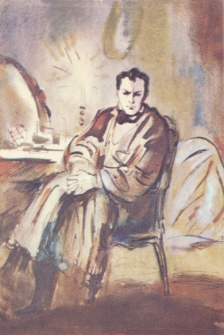
Трагический конец Арбенина предрешен и самим характером развивающихся событий, и натиском враждебных обстоятельств, и особенностями личности героя, его жизненной позицией; это неизбежное следствие эгоцентризма и всеобъемлющего отрицания.

Slide 11
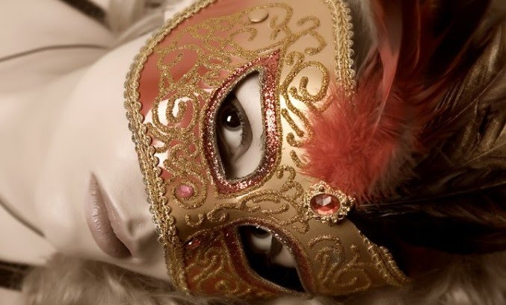
Образ Нины
Имя Нина в драме «Маскарад» является такой же «маскарадной маской», как и имена других персонажей драмы. Настоящее имя Нины — Настасья Павловна, его произносит на балу в драме «Маскарад» герой с провинциальным именем Петков, чуждый светскому обществу.
Двуименность героини является предвестником последующей трагедии Нины.

Slide 12
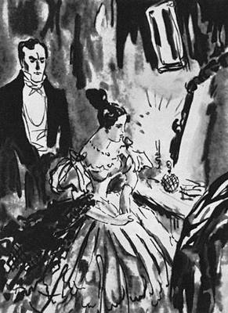
Нина - образ, возможно, даже более романтизированный, чем образ Арбенина. В ее облике воплощен идеал прекрасной человеческой личности.
У нее живой, светлый ум, способность глубоко чувствовать и переживать, душевный такт, сознание своего человеческого достоинства. Она проста и естественна.
Встреча Арбенина с Ниной оказала на его душу целительное воздействие:
…черствая кора
С моей души слетела, мир прекрасный
Моим глазам открылся не напрасно,
И я воскрес для жизни и добра».

Slide 13
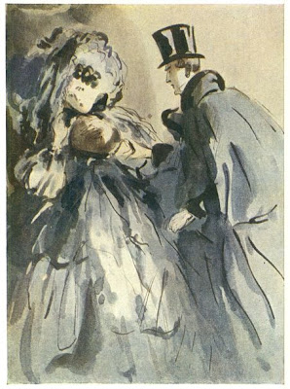
Светской „жизни тяготенье“ мучительно Нине. Полная тяжелых предчувствий, она умоляет Арбенина „кинуть свет“: „В деревне молодость свою я схороню, оставлю балы, пышность, моду и эту скучную свободу“.
Она тяготится мнимой скучной свободой, которая ей предоставлена...
Нина превращается из «созданья слабого» в гордую женщину, не прощающую ни дерзостей светского волокиты Звездича, ни ревности мужа, оскорбляющей ее достоинство.

Slide 14
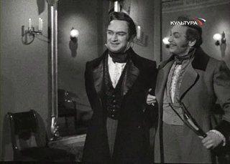
Конфликт в драме «Маскарад»
В драме М.Ю.Лермонтова «Маскарад» можно выделить социальный конфликт. Это конфликт героя и дворянского общества. И психологический конфликт, внутренний, в сознании героя.
Лермонтов показал в „Маскараде“, что „формула“: „кто нынече не гнется, ни до чего тот не добьется“ — была главной формулой „благоденствия“ в николаевской столице.
„Формуле“ этой противостоит гордое арбенинское: „Мне поздно перед ними гнуться...“, „Ничем и никому я не был в жизнь обязан“.

Slide 15
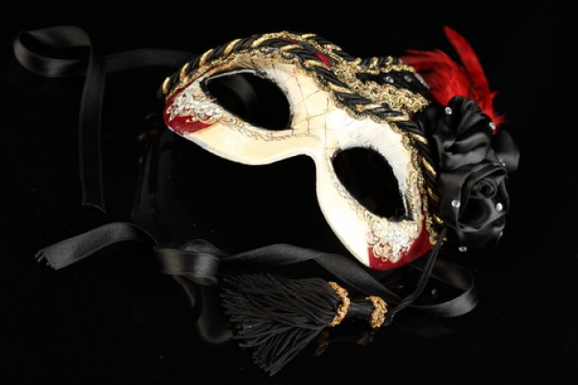
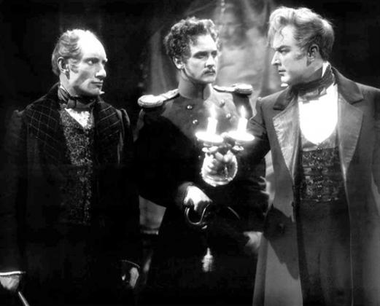
Поединок гордого, независимого человека, который мог сказать о себе: «ничем и никому я не был в жизнь обязан» – закончился поражением:
Беги, красней, презренный человек,
Тебя, как и других, к земле прижал наш век…
Развязка внутреннего душевного конфликта наступает, когда Звездич и Неизвестный приходят в его дом, чтобы завершить давно задуманную месть. Не понадобились ни шпаги, ни пистолеты. Арбенин стоит перед ними на коленях – не у дуэльного барьера, а у черты безумия.
«И этот гордый ум сегодня изнемог!»

Slide 16
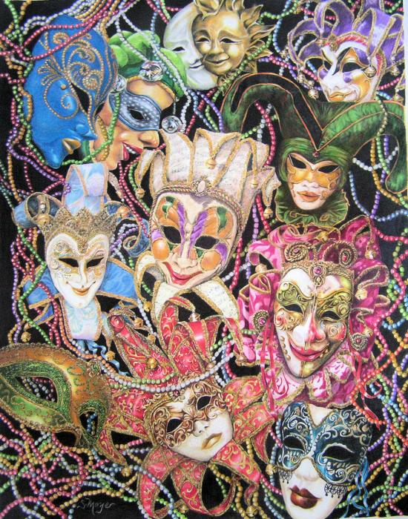
Своеобразие «Маскарада»
Своеобразие стиля драмы – в сложном и
тонком взаимопроникновении
романтического и реалистического планов изображения.
Вольный стих (разностопный ямб), которым написана драма, глубоко соответствует богатству ее стиля, многообразию смысловых и интонационных оттенков – от возвышенной патетики монологов Арбенина до острых и легких светских диалогов и каламбуров; при этом основную тональность определяет ярко-романтический, величественный образ главного героя.
Последовательность философского осмысления сложных, противоречивых явлений жизни отличает «Маскарад» от опытов ранней лермонтовской драматургии. Вместе с тем в «Маскараде» отчетливо различаются мотивы многих романтических произведений Лермонтова.

Slide 17
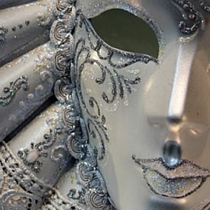
Лермонтов, как известно, не напечатал «Маскарада». Видимо, запрещение пьесы для постановки на сцене вселило мысль о безнадежности увидеть ее и в печати.
Если подлинный лермонтовский «Маскарад», хотя и с цензурными купюрами, через год после смерти поэта все же был напечатан, то для представления на официальной театральной сцене даже и в этом виде пьесу разрешили только в 1862г.

Slide 18
Literata.Ru
Решетняк Л.А., МБОУ СОШ № 3
г. Костомукша Республика Карелия

